Slide 1
الفصل
الهندسة:الزوايا والمضلعات
٩
الفصل التاسع: الهندسة:الزوايا والمضلعات
٩-٤ الأشكال الرباعية
صفحة ٩٤

Slide 2




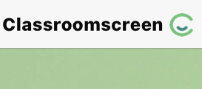
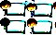





أدوات
ماذا تعلمت
ماذا أريد أن أعرف
ماذا أعرف
جدول التعلم
نشاط
التركيز | فكرة الدرس | مفهوم | التدريس | استعد | أمثلة | التدريب | تأكد | مهارات عليا | التقويم | تقويم ختامي | الواجب

Slide 3
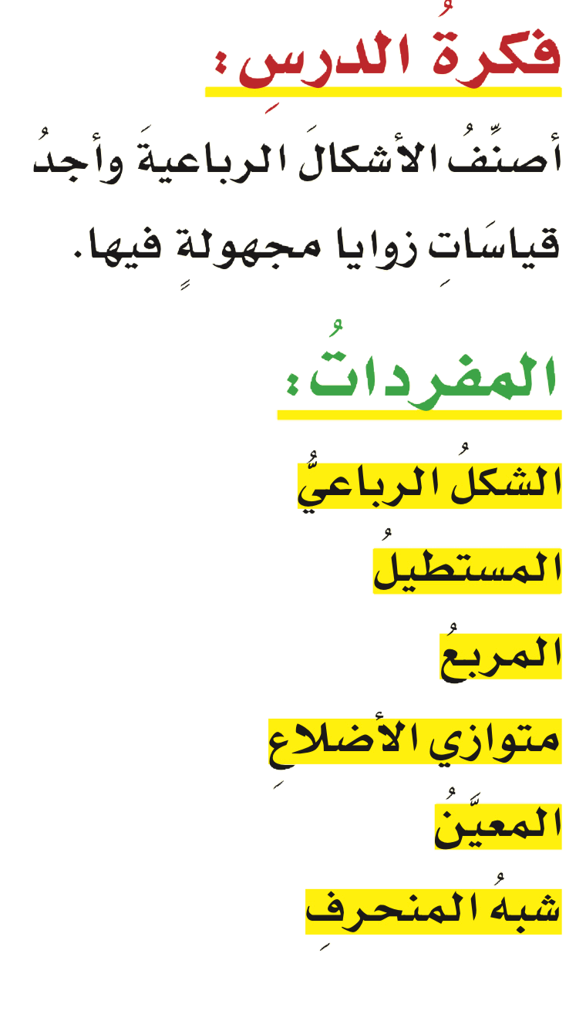
فكرة الدرس
أدوات
المفردات
نشاط
التركيز | فكرة الدرس | المفردات | التدريس | استعد | أمثلة | التدريب | تأكد | مهارات عليا | التقويم | تقويم ختامي | الواجب

Slide 4
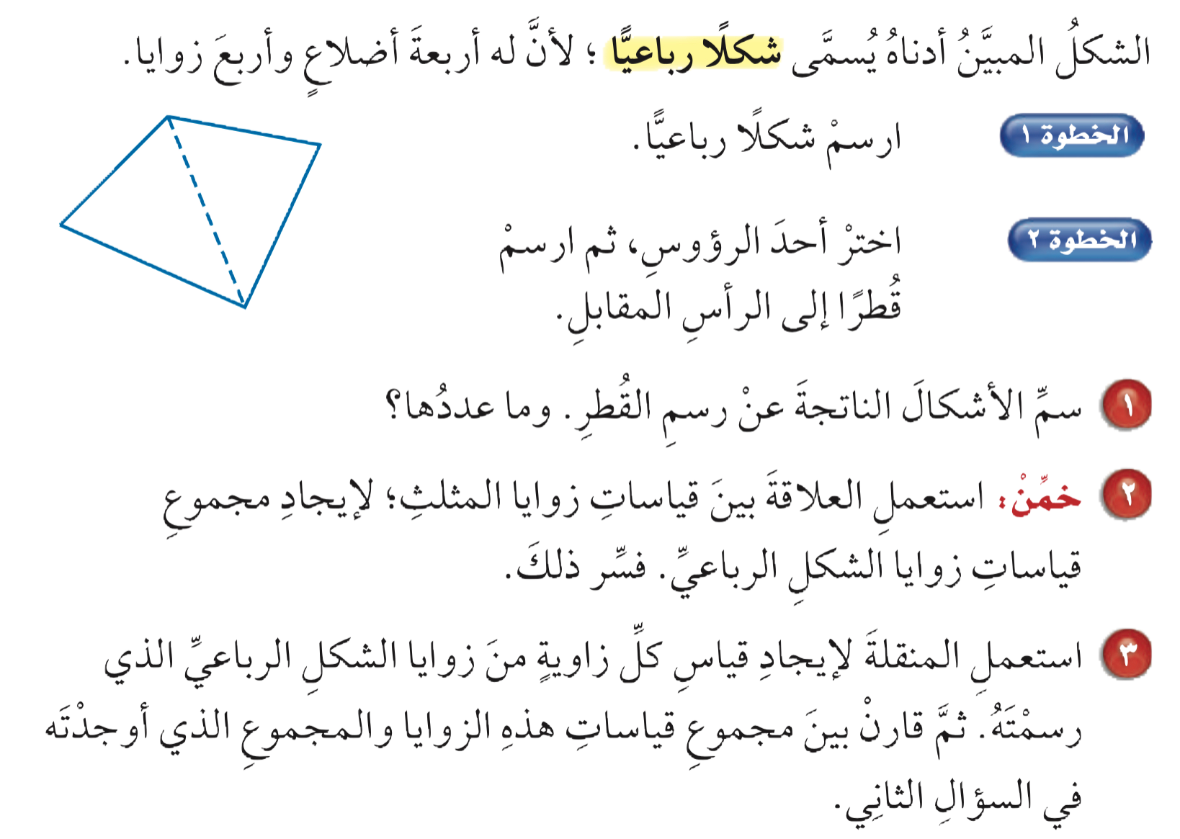
نشاط
أدوات
نشاط
التركيز | فكرة الدرس | مفهوم | التدريس | استعد | أمثلة | التدريب | تأكد | مهارات عليا | التقويم | تقويم ختامي | الواجب

Slide 5
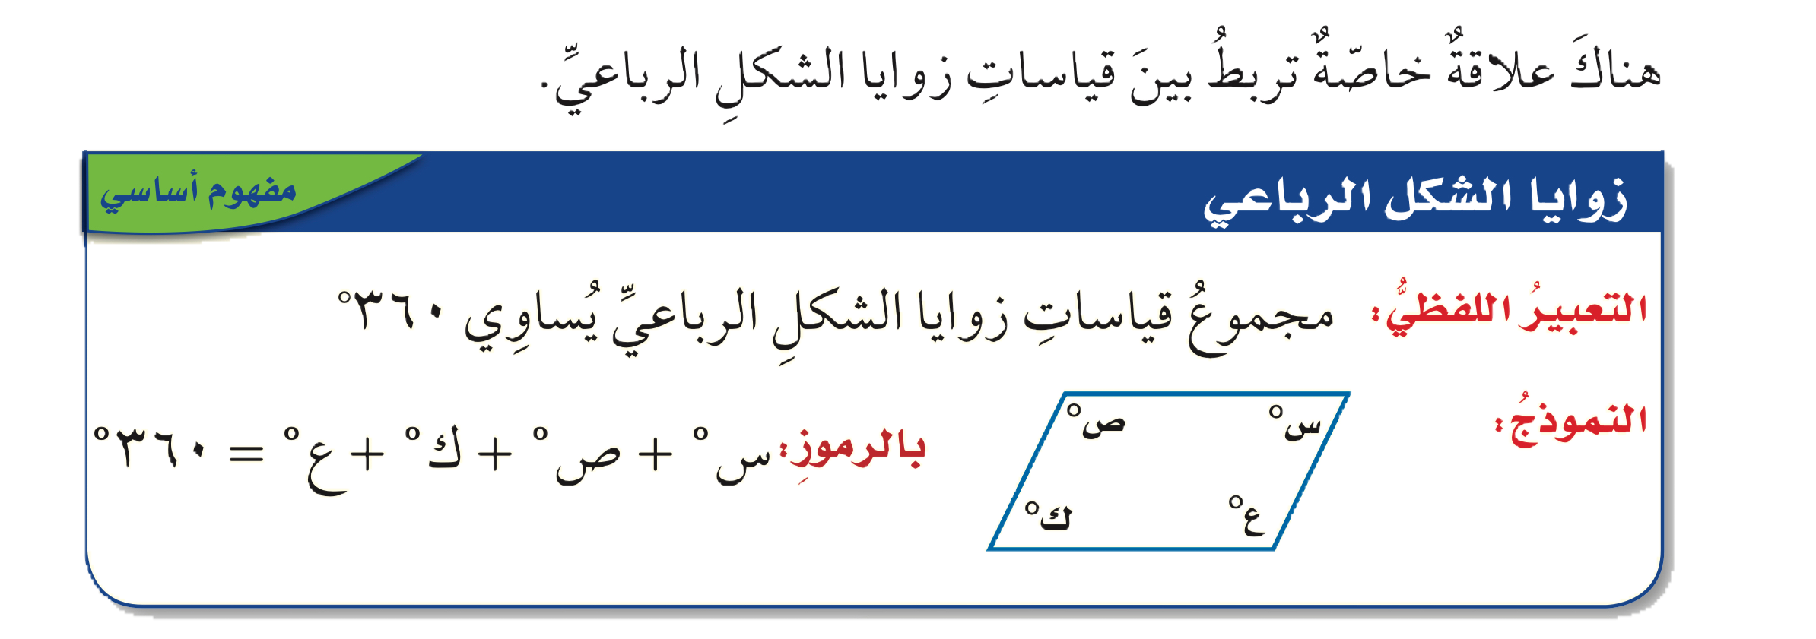
مفردات
أدوات
نشاط
التركيز | فكرة الدرس | مفهوم | التدريس | استعد | أمثلة | التدريب | تأكد | مهارات عليا | التقويم | تقويم ختامي | الواجب

Slide 6
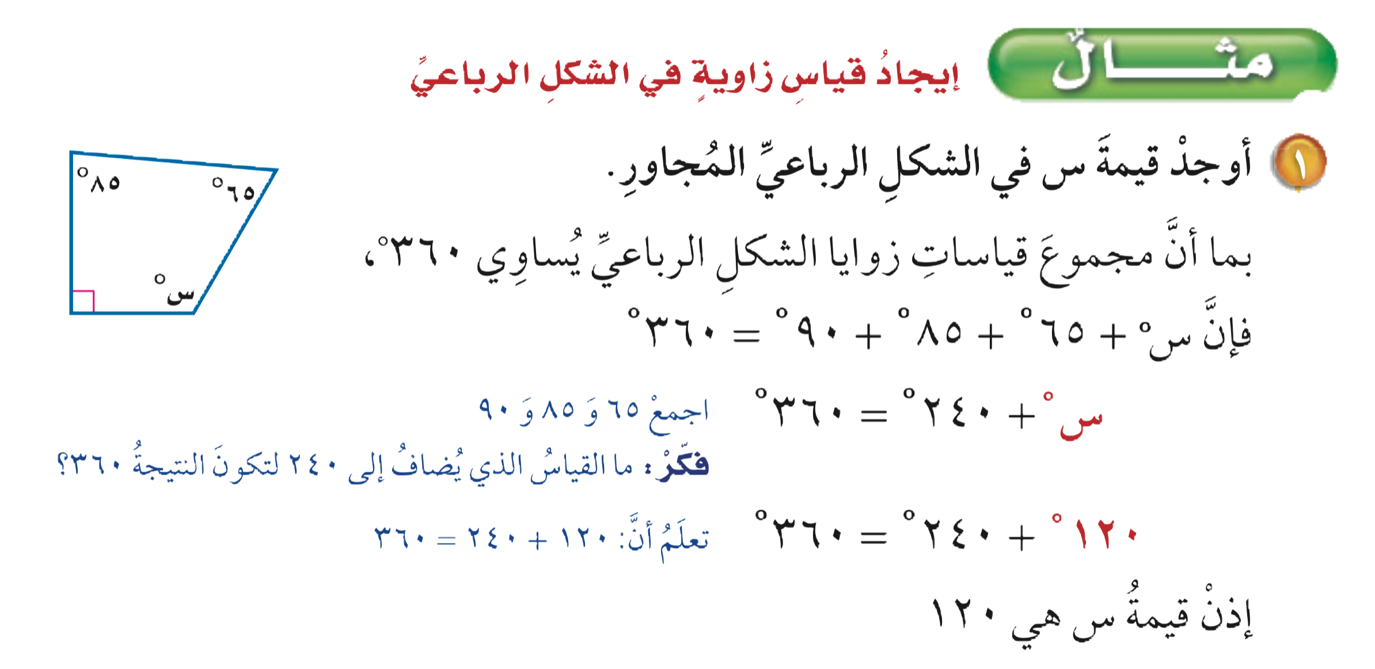
مثال
أدوات
تحقق من فهمك
نشاط
التركيز | فكرة الدرس | مفهوم | التدريس | استعد | أمثلة | التدريب | تأكد | مهارات عليا | التقويم | تقويم ختامي | الواجب

Slide 7
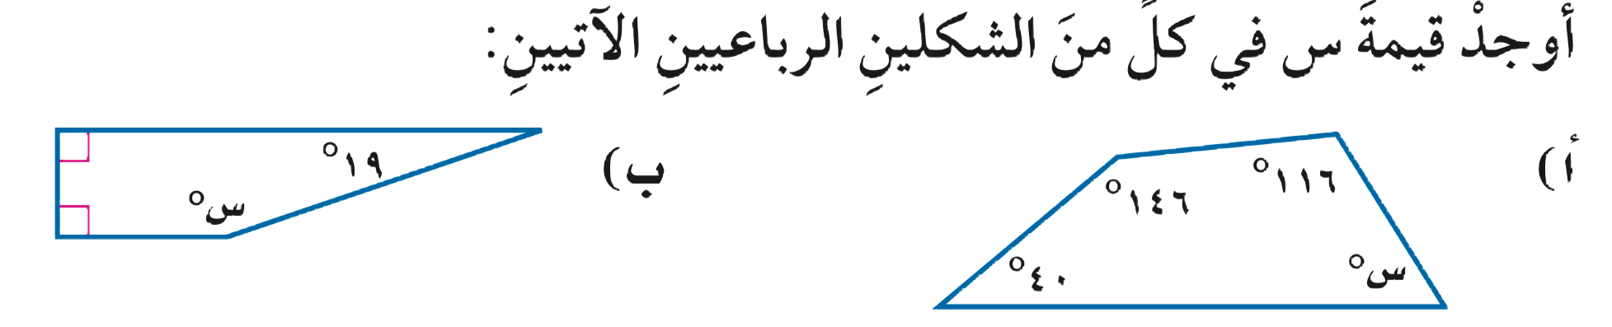

تحقق من فهمك
أدوات
الحل
نشاط
التركيز | فكرة الدرس | مفهوم | التدريس | استعد | أمثلة | التدريب | تأكد | مهارات عليا | التقويم | تقويم ختامي | الواجب

Slide 8
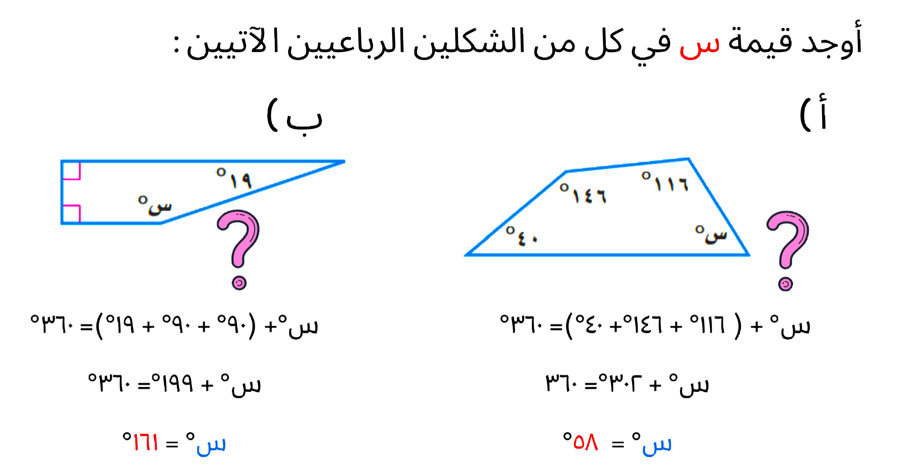
تحقق من فهمك
أدوات
نشاط
التركيز | فكرة الدرس | مفهوم | التدريس | استعد | أمثلة | التدريب | تأكد | مهارات عليا | التقويم | تقويم ختامي | الواجب

Slide 9
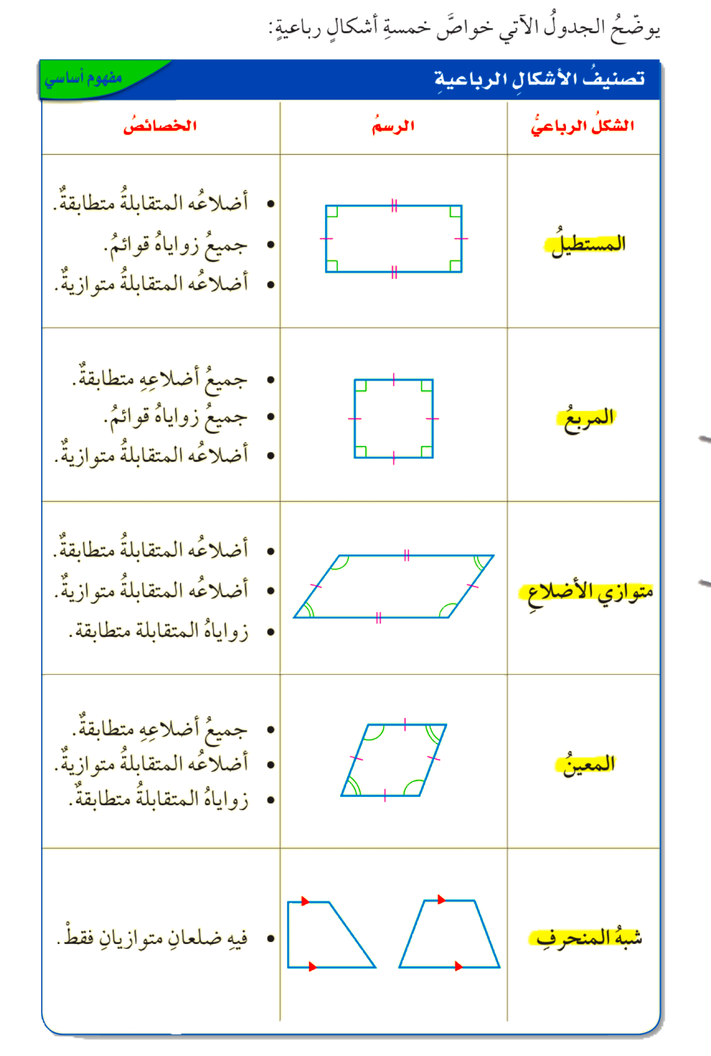
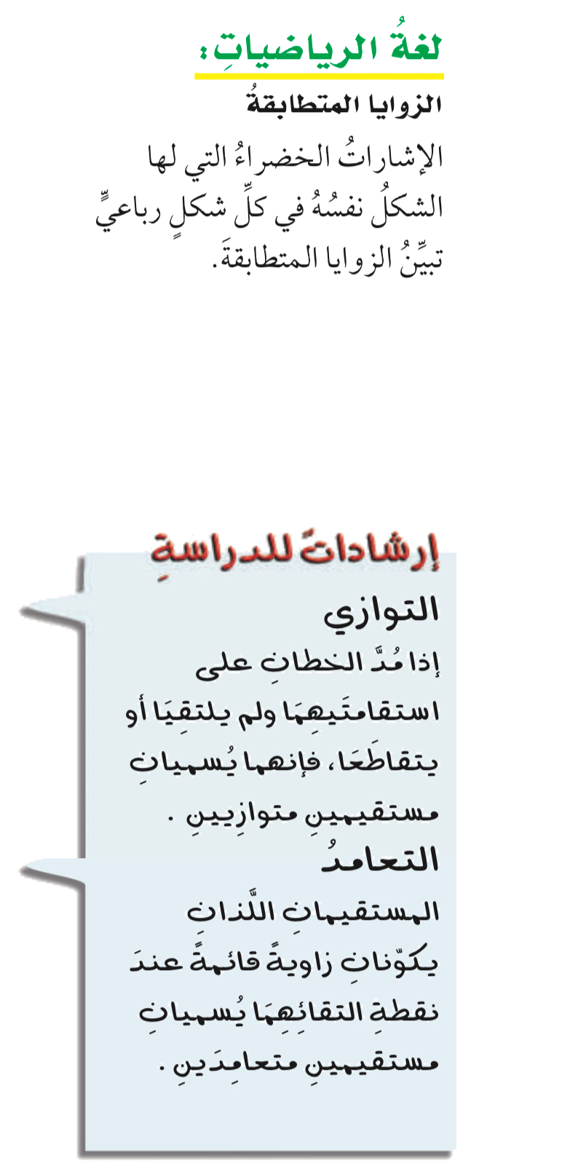
مفردات
أدوات
نشاط
التركيز | فكرة الدرس | مفهوم | التدريس | استعد | أمثلة | التدريب | تأكد | مهارات عليا | التقويم | تقويم ختامي | الواجب

Slide 10
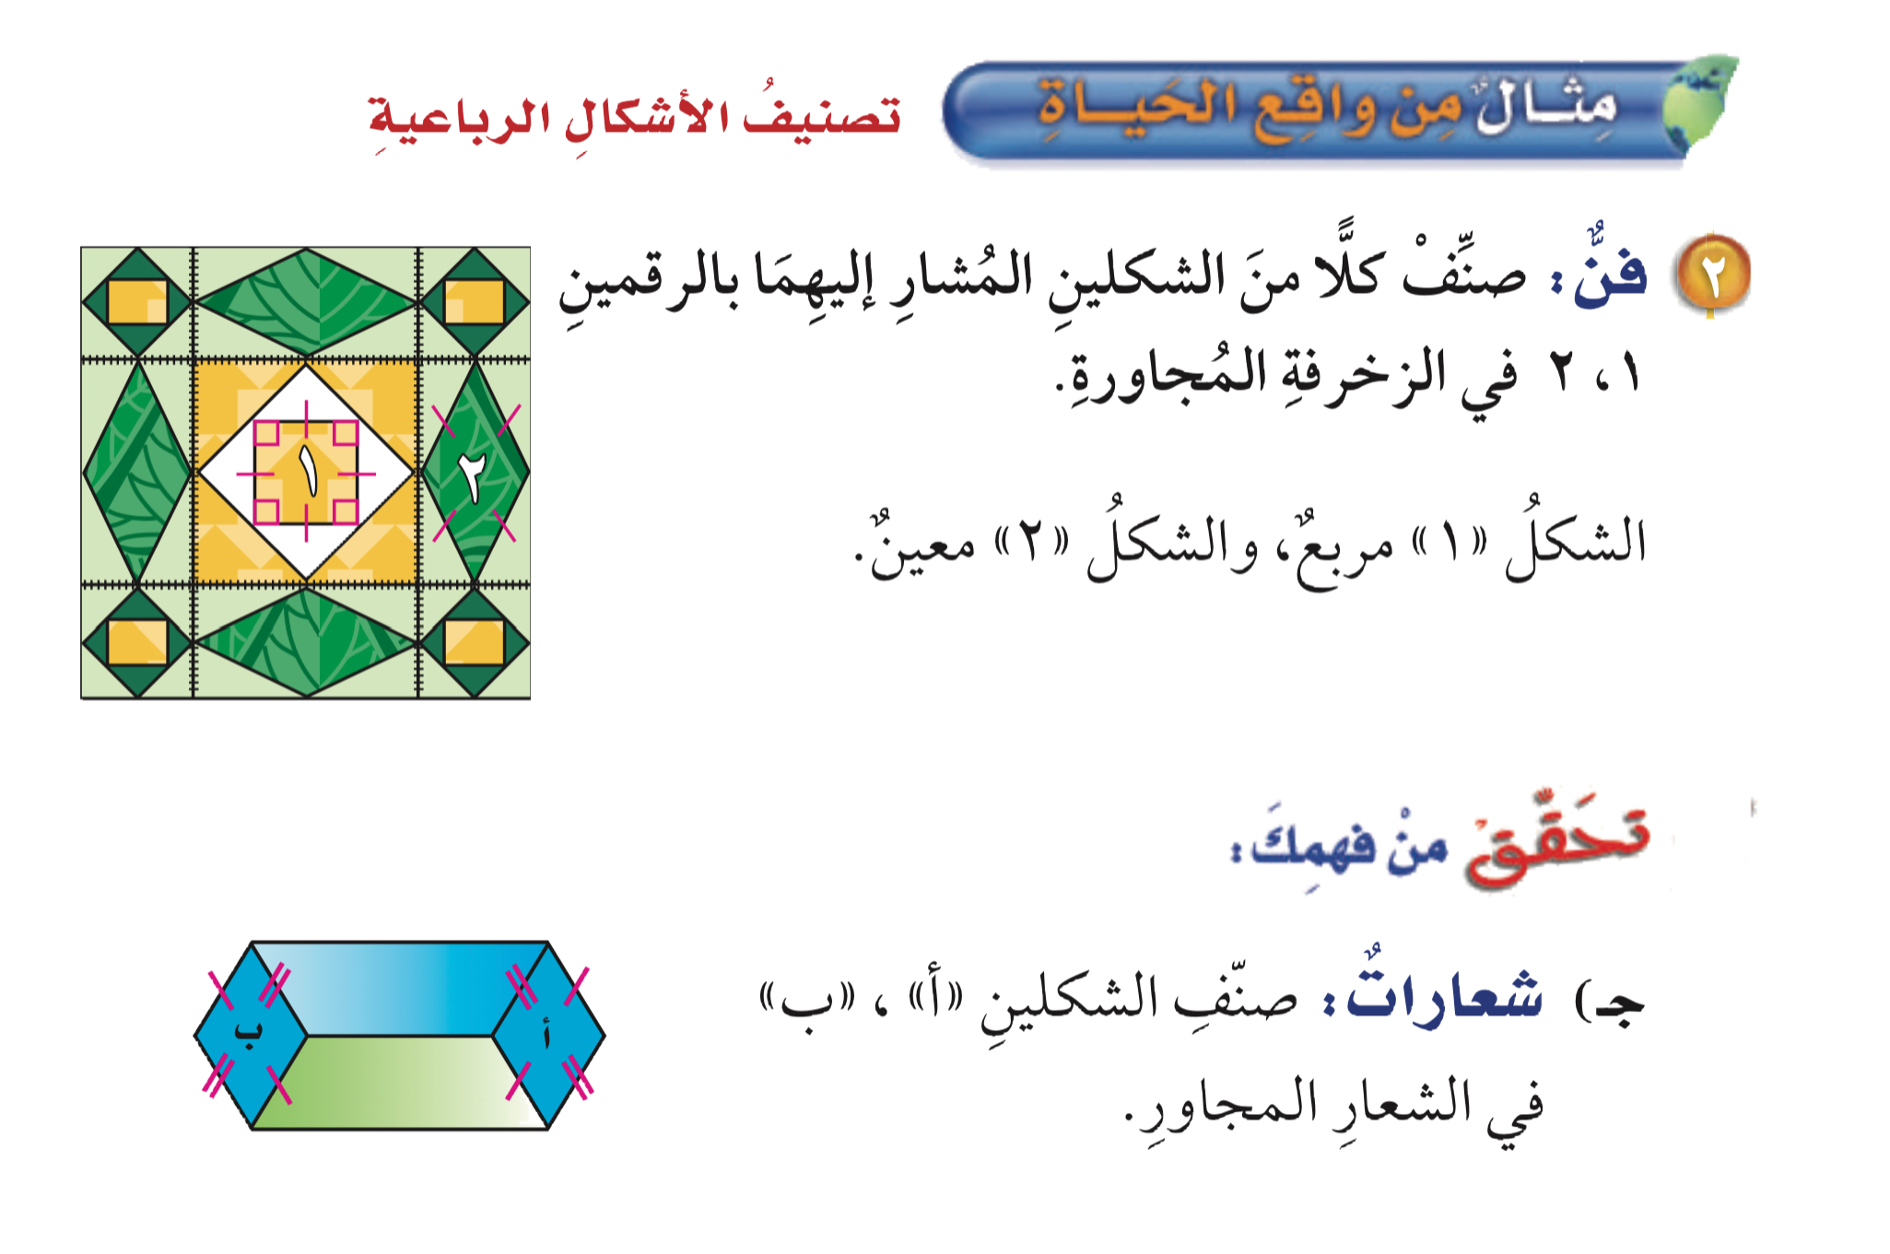
مثال من واقع الحياة
أدوات
تحقق من فهمك
نشاط
التركيز | فكرة الدرس | مفهوم | التدريس | استعد | أمثلة | التدريب | تأكد | مهارات عليا | التقويم | تقويم ختامي | الواجب

Slide 11
تحقق من فهمك
أدوات
الحل
نشاط
التركيز | فكرة الدرس | مفهوم | التدريس | استعد | أمثلة | التدريب | تأكد | مهارات عليا | التقويم | تقويم ختامي | الواجب

Slide 12
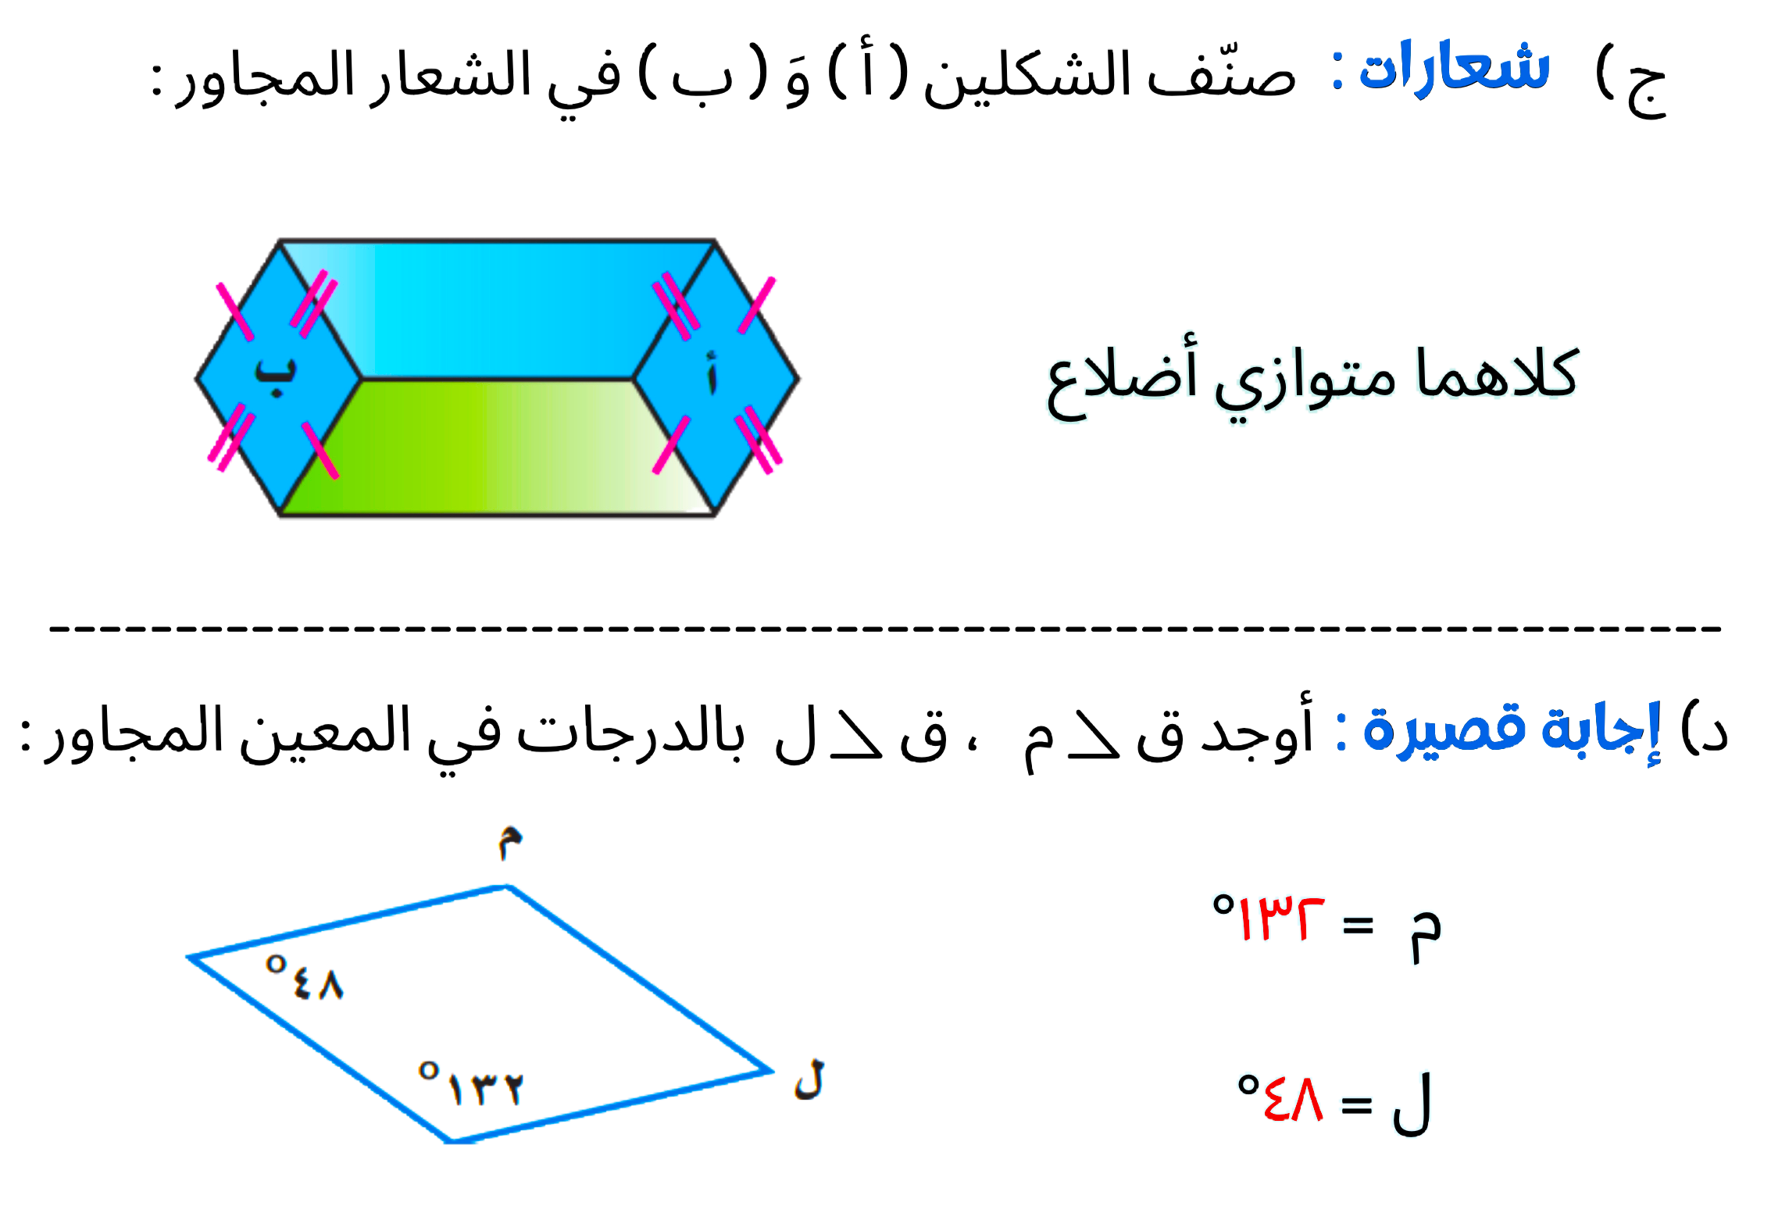
تحقق من فهمك
أدوات
نشاط
التركيز | فكرة الدرس | مفهوم | التدريس | استعد | أمثلة | التدريب | تأكد | مهارات عليا | التقويم | تقويم ختامي | الواجب

Slide 13
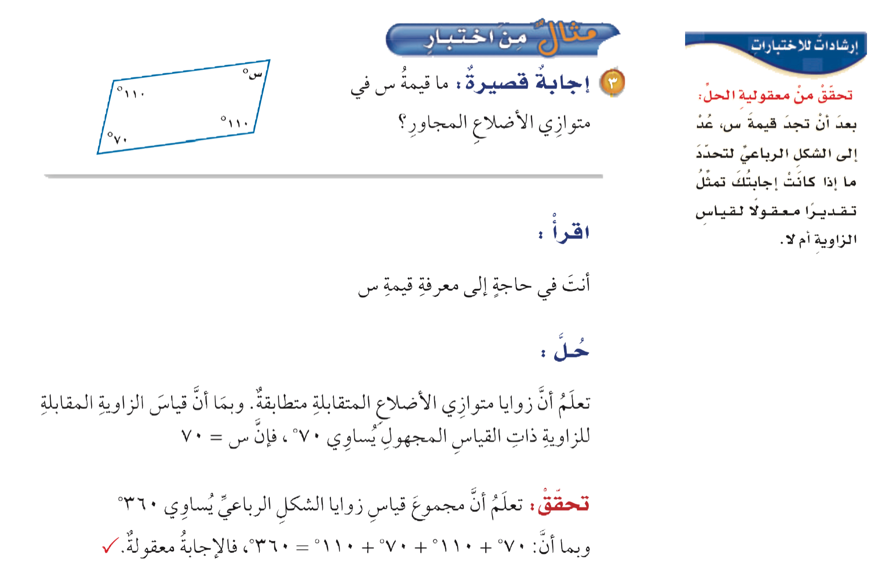
مثال من اختبار
أدوات
تحقق من فهمك
نشاط
التركيز | فكرة الدرس | مفهوم | التدريس | استعد | أمثلة | التدريب | تأكد | مهارات عليا | التقويم | تقويم ختامي | الواجب

Slide 14
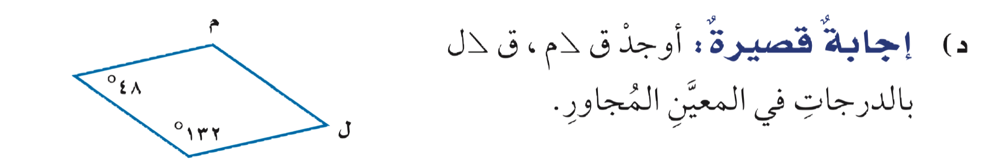
تحقق من فهمك
أدوات
الحل
نشاط
التركيز | فكرة الدرس | مفهوم | التدريس | استعد | أمثلة | التدريب | تأكد | مهارات عليا | التقويم | تقويم ختامي | الواجب

Slide 15
تحقق من فهمك
أدوات
نشاط
التركيز | فكرة الدرس | مفهوم | التدريس | استعد | أمثلة | التدريب | تأكد | مهارات عليا | التقويم | تقويم ختامي | الواجب

Slide 16
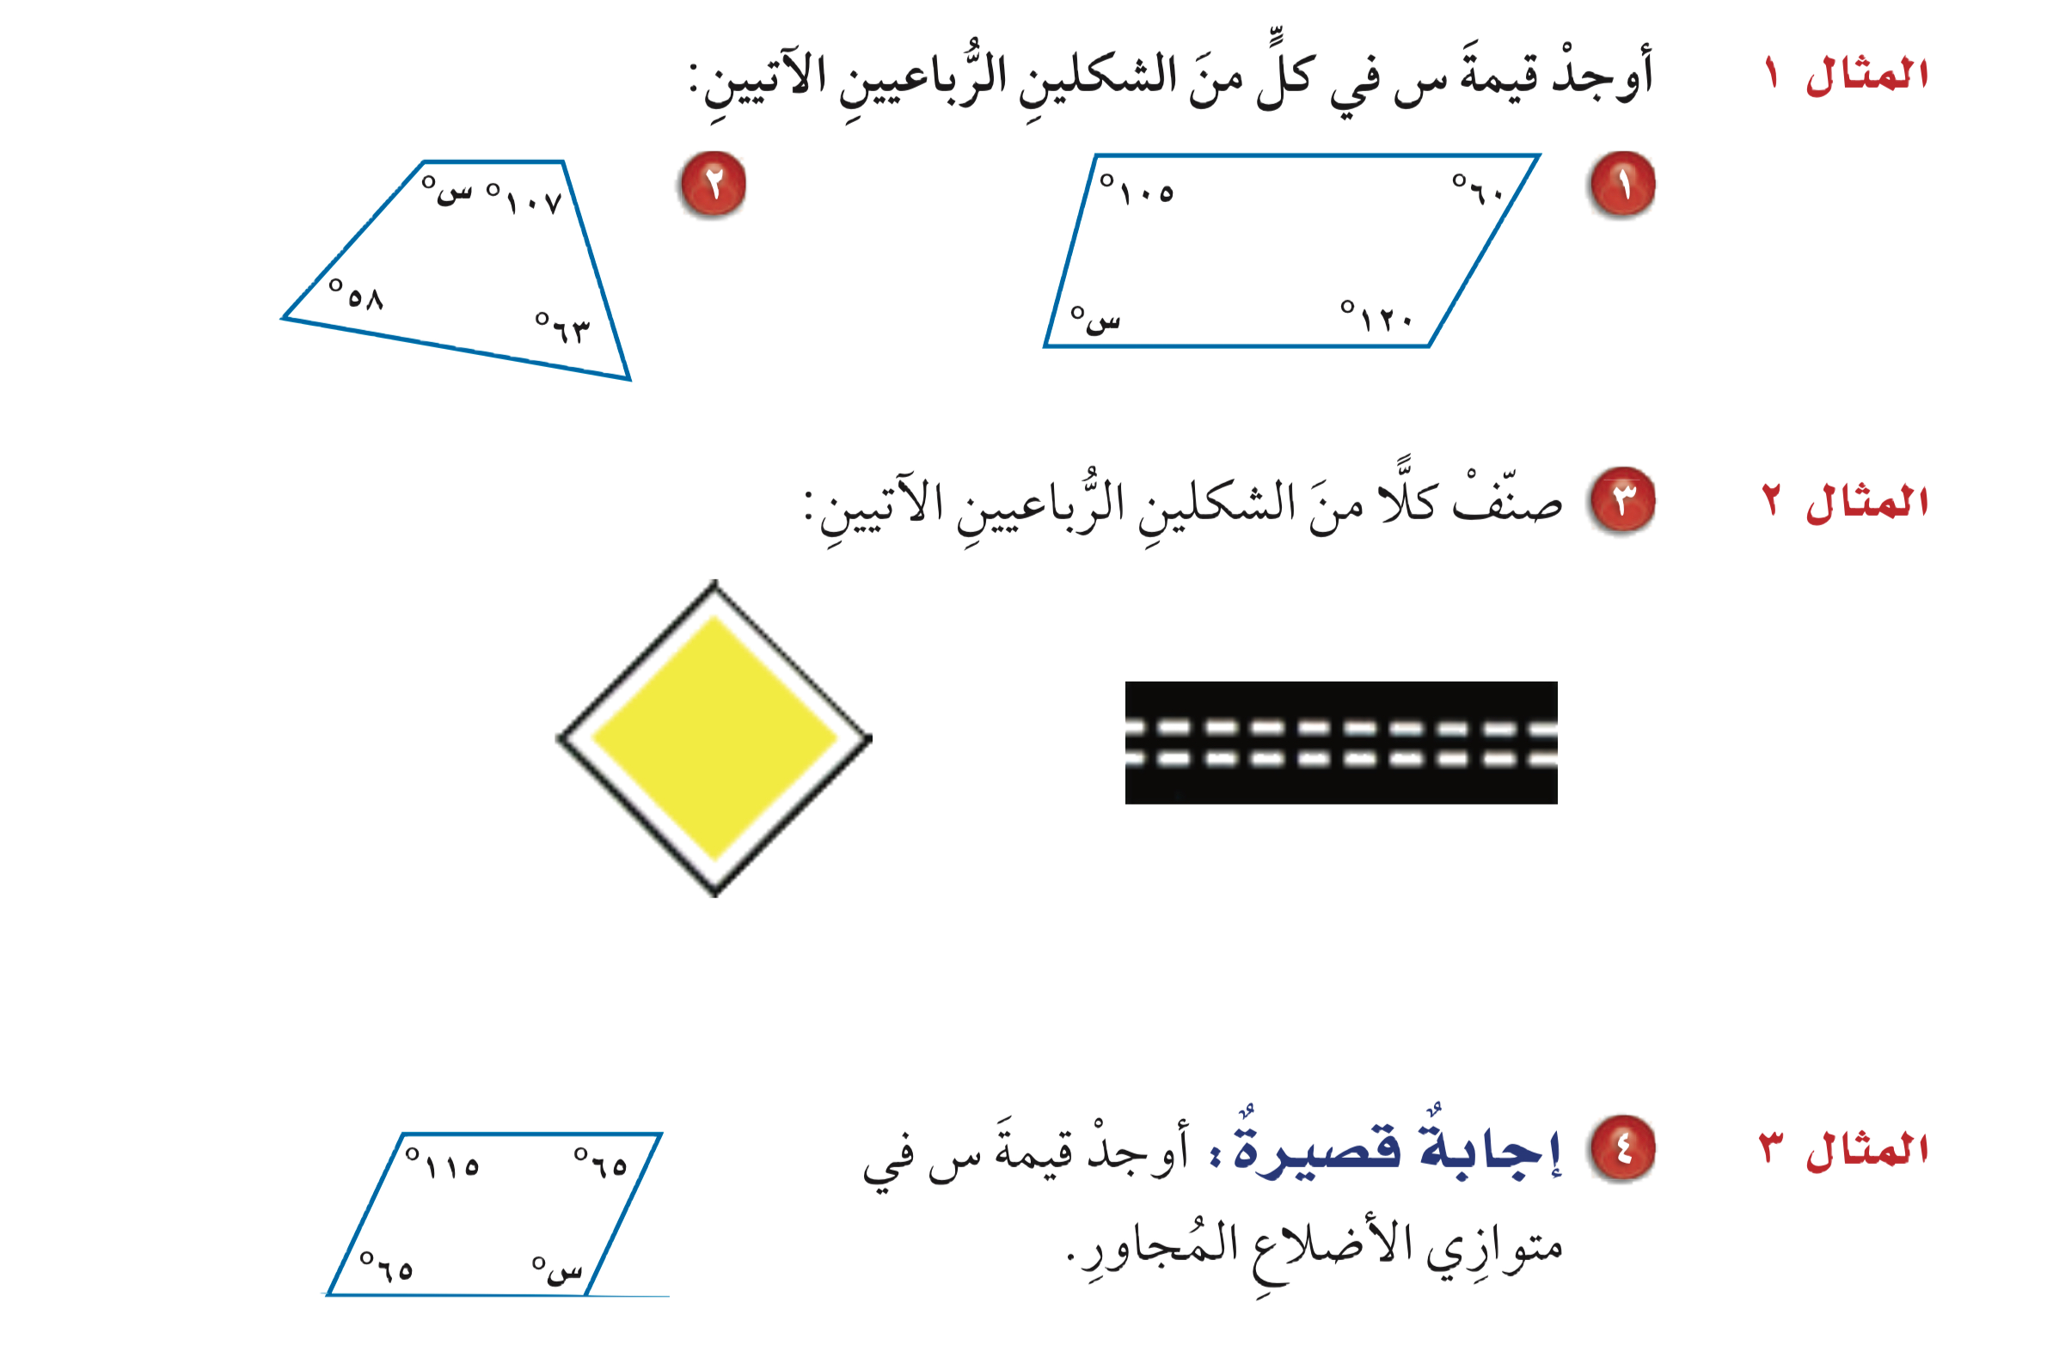
تـــــأكد
أدوات
الحل
نشاط
التركيز | فكرة الدرس | مفهوم | التدريس | استعد | أمثلة | التدريب | تأكد | مهارات عليا | التقويم | تقويم ختامي | الواجب

Slide 17
تـــــأكد
أدوات
س= ٧٥°
س= ١٣٢°
نشاط
التركيز | فكرة الدرس | مفهوم | التدريس | استعد | أمثلة | التدريب | تأكد | مهارات عليا | التقويم | تقويم ختامي | الواجب

Slide 18
تـــــأكد
أدوات
الحل
نشاط
التركيز | فكرة الدرس | مفهوم | التدريس | استعد | أمثلة | التدريب | تأكد | مهارات عليا | التقويم | تقويم ختامي | الواجب

Slide 19
تـــــأكد
أدوات
مربع
مستطيل
نشاط
التركيز | فكرة الدرس | مفهوم | التدريس | استعد | أمثلة | التدريب | تأكد | مهارات عليا | التقويم | تقويم ختامي | الواجب

Slide 20
تـــــأكد
أدوات
الحل
نشاط
التركيز | فكرة الدرس | مفهوم | التدريس | استعد | أمثلة | التدريب | تأكد | مهارات عليا | التقويم | تقويم ختامي | الواجب

Slide 21
تـــــأكد
أدوات
س= ١١٥°
نشاط
التركيز | فكرة الدرس | مفهوم | التدريس | استعد | أمثلة | التدريب | تأكد | مهارات عليا | التقويم | تقويم ختامي | الواجب

Slide 22
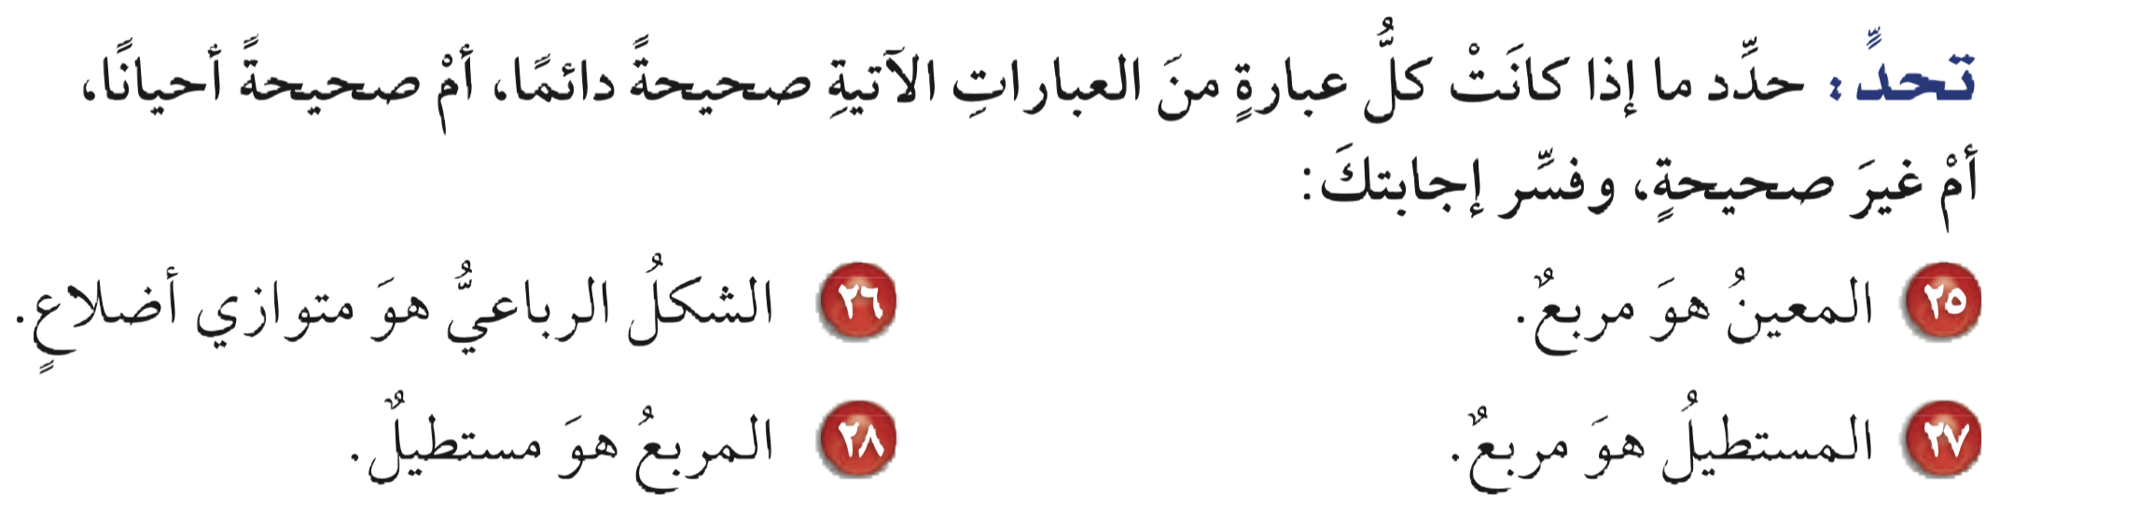
مسائل مهارات عليا
أدوات
الحل
نشاط
التركيز | فكرة الدرس | مفهوم | التدريس | استعد | أمثلة | التدريب | تأكد | مهارات عليا | التقويم | تقويم ختامي | الواجب

Slide 23
مسائل مهارات عليا
صحيحة أحيانًا، إذا كانت زواياه متطابقة.
أدوات
صحيحة أحيانًا، إذا كان فيه كل ضلعين متقابلين متطابقين ومتوازيين.
صحيحة أحيانًا، إذا تطابقت أضلاعه.
صحيحة دائمًا، المربع حالة خاصة من المستطيل؛ لأن جميع أضلاعه متطابقة.
نشاط
التركيز | فكرة الدرس | مفهوم | التدريس | استعد | أمثلة | التدريب | تأكد | مهارات عليا | التقويم | تقويم ختامي | الواجب

Slide 24
أدوات
ماذا تعلمت
ماذا أريد أن أعرف
ماذا أعرف
جدول التعلم
نشاط
التركيز | فكرة الدرس | مفهوم | التدريس | استعد | أمثلة | التدريب | تأكد | مهارات عليا | التقويم | تقويم ختامي | الواجب

Slide 25

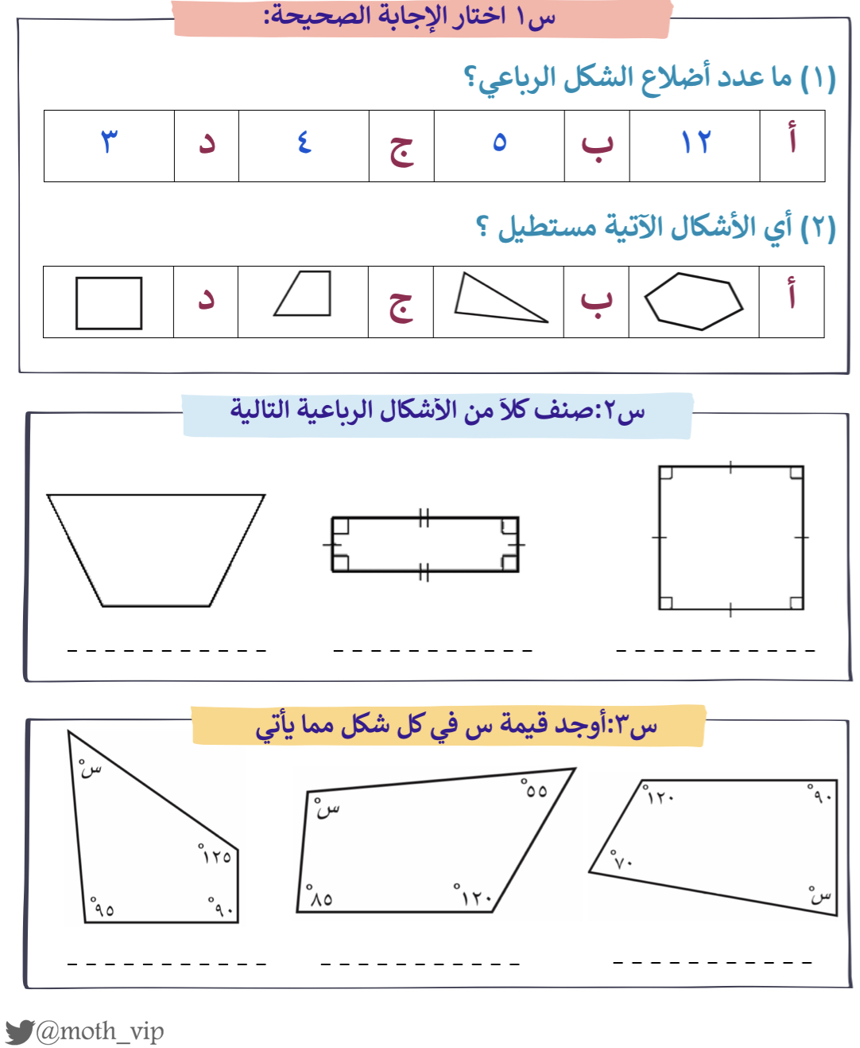

تقويم
ختامي
التركيز | فكرة الدرس | مفهوم | التدريس | استعد | أمثلة | التدريب | تأكد | مهارات عليا | التقويم | تقويم ختامي | الواجب

Slide 26
الواجب
سؤال
من ٩ إلى ١٧
صفحة
٩٧-٩٨
ختاماً
إن لم تُقدّم وقتك الثمين وجُهدك وتعبك لأجل هدف عظيم تسعى له فلن تصل إليه.
التركيز | فكرة الدرس | مفهوم | التدريس | استعد | أمثلة | التدريب | تأكد | مهارات عليا | التقويم | تقويم ختامي | الواجب

